Slide 1
진행상황발표
박주환, 이창석, 서정현
자동무빙카메라를 이용한 운동 자세 교정 앱

Slide 2
1. Depth 추출 방법 변경
2. Depth 추출을 위한 API
3. 이후 계획
목차
1 / 9

Slide 3
Depth 추출 방법 변경
1
2 / 9

Slide 4
변동사항
키넥트
딥러닝
1. 속도가 느림
2. 사용환경이 제한적
3. 제품 단종
1. 서버 측에서 처리 가능
2. 키넥트와 동일한 수준 Depth 추출 가능
3. 사용이 용이함
3 / 9

Slide 5
2
Depth 추출을 위한 API
4 / 9

Slide 6
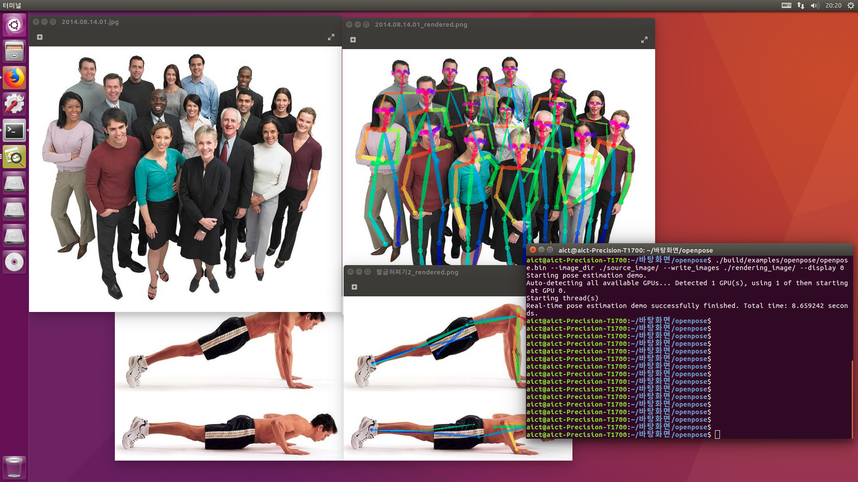
Caffe를 이용한 딥러닝 API 사용 결과화면
5 / 9

Slide 7
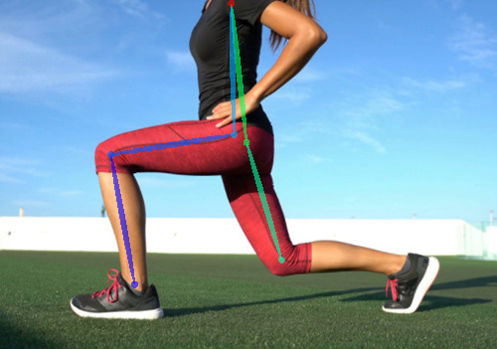
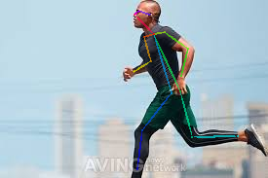
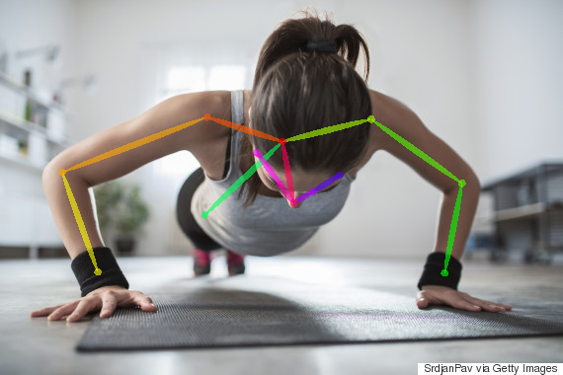
Caffe를 이용한 딥러닝 API 사용
위와 같이 사진에서 추출된 특징점들을 Json이나 텍스트 형식으로 얻을 수 있음
특징점들을 이용해서 기울기를 측정하여 사용자와 트레이너의 자세를 비교할 예정
6 / 9

Slide 8
이후 계획
3
7 / 9

Slide 9
이후 계획
중간발표 대비
서버 및 DB 구축
어플리케이션 구성
8 / 9

Slide 10

프로젝트설계실습Ⅰ
감사합니다
콘푸라이트 | 박민경 박영미 장세진 최예지
9 / 9

